Slide 1
Introdução à Internet

Slide 2
O que é a Internet
O Federal Networking Council (FNC) em 1995 avança com a seguinte definição de "Internet". "Internet" é um sistema global de informação que:
Está logicamente ligado com um endereço único baseado no Internet Protocol (IP) ou nas suas extensões;
Permite suportar as comunicações utilizando o kit Transmission Control Protocol/Internet Protocol (TCP/IP) com a suas extensões, e/ou outros protocolos compatíveis com o IP
Fornece, utiliza ou torna acessível, pública ou privada serviços de alto nível em camadas nas comunicações e infra-estruturas relacionadas

Slide 3
Antecedentes Internet
Necessidade de imunização das redes computacionais e comunicacionais da eventualidade de ataques com armas nucleares
Aparecimento de conexões entre redes que comunicavam com protocolos diferentes (Gateways) baseadas no TCP/IP
Desenvolvimento da ARPAnet baseada em vários protocolos agrupados num só: o TCP/IP

Slide 4
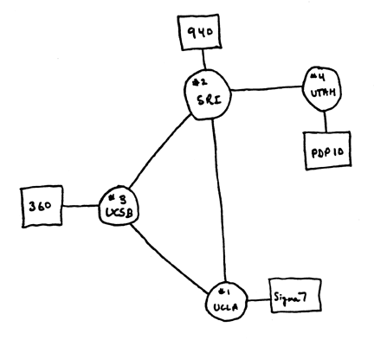
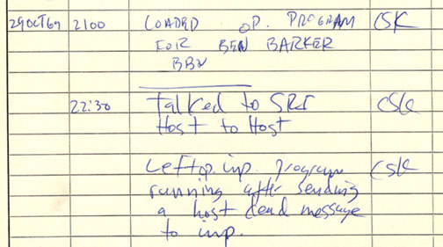
A primeira tentativa de comunicação
Na primeira tentativa de comunicação ao tentar entrar no computador remoto ao escrever o “G” da palavra Login à um “Crash”
A rede é construída com 4 Computadores a ligar a Stanford Research Institute (SRI), Universidade da Califórnia Santa Bárbara (UCSB), Universidade do UTAH, Santa Clara e UCLA

Slide 5
Marcos Históricos
Em 1957, a Rússia lança o Sputnik e nos Estados Unidos é criado o Advanced Research Projects Agency(ARPA)
1966 Lawrence Roberts do Massachusetts Institute of Technology desenvolve o plano para a ARPANET
1968 o plano para a ARPANET é apresentado à ARPA
1970 a ARPANET entra em funcionamento

Slide 6
Marcos Históricos
1971, constrói-se uma rede com 15 nós e 23 computadores (hosts)
1972, Ray Tomlinson modifica o programa de email e adopta o @ (arroba ou at). Primeiro Chat
1973, Ligação internacional à University College of London
1974, é desenvolvido o Transmition Control Protocol (TCP)
1975, é estabelecida uma ligação por satélite entre o Hawaii e o Reino Unido
1976, a Rainha Elizabeth II envia um email de Malvern (cidade inglesa no Worcestershire)
1978, divisão do TCP em TCP e IP
1980, propagação do primeiro virus
1982, o TCP e o IP são estabelecidos como os protocolos que englobam o TCP/IP, levando à primeira definição de internet (conjunto de redes interconectadas) e Internet como sendo internet’s conectadas

Slide 7
Marcos Históricos
1984, é introduzido o DNS(Domain Name System)
1985, É atribuído a gestão do DNS (root) ao Information Sciences Institute
1986, É criado o protocolo para Newsgroups
1987, O número de hosts atinge 10,000.
1988, É criado o IRC(Internet Relay Chat) por Jarkko Oikarinen)
1989 Tim Berners-Lee cria a World Wide Web (WWW) e os hosts atingem o valor de 100,000.
1990, A WWW entra em funcionamento.
1991, o número de Hosts atinge o 1,000,000.

Slide 8
Marcos Históricos
1992, é criado o termo “surfing the Internet”.
1993, O Mosaic é adoptado rápidamente.
1994, o WWW supera a utilização do Telnet
1995, a Sun lança o Java
….

Slide 9
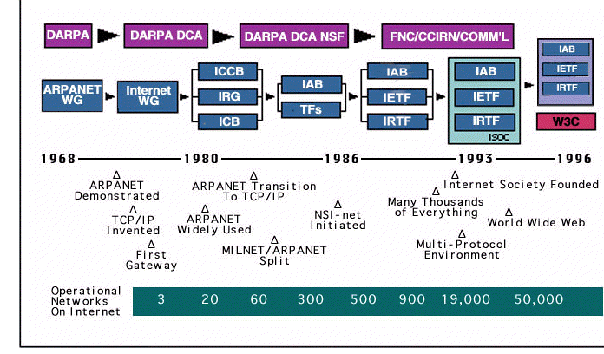
Cronograma

Slide 10
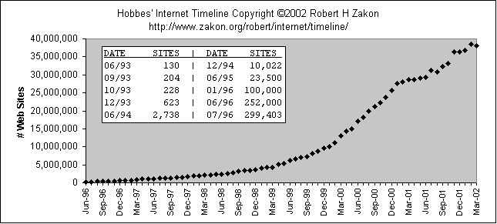
Evolução da WWW

Slide 11
Indicadores gerais sobre a Internet
O número de utilizadores de Internet na União Europeia em 1999 é de 72.2 milhões, tendo existido uma taxa de crescimento em relação a 1998 de 57%
O Comércio electrónico na Europa está estimado em 87.4 biliões de dólares em 1999
Em 2004 estima-se que o Comércio Electrónico à escala global atinja 1,533.2 biliões de dólares
Forrester Research - 2000

Slide 12
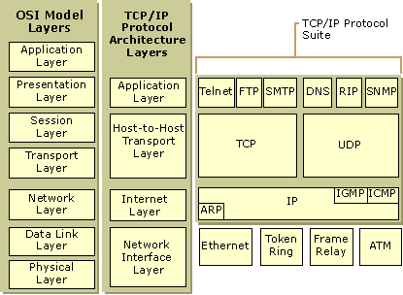
O suporte da Internet – TCP/IP

Slide 13
Antecedentes da World Wide Web
Desenvolvimento em 1990 do Hipertexto ( Áreas num documento sensíveis que uma vez accionada levam ao estabelecimento de uma comunicação com outro computador).
Desenvolvimento do protocolo HTTP(Hipertext Markup Language)
1994 Aparecimento da WWW.
Desenvolvimento do DNS( Transforma um IP num endereço alfanumérico) ex. www.site.pt.

Slide 14
Domínios e Subdomínios
Domínios de topo:
  .pt – Portugal
  .br – Brasil
  .com – Comercial
  .gov – Governo EUA
  .mil – Exército EUA
  .edu – educação
Domínios Internacionais, geridos pela ICANN (www.icann.org).
Domínio específico de um país. Ex. pt gerido por www.dns.pt
Sub Domínios:
  www.microsoft.com
  www.fbi.gov
  www.mit.edu

Slide 15
Endereços na internet
Identificador de protocolo
  http:// ou ftp://
Nome do subdominio
  www.nome.pt
Localização recurso
  /localizacao/documento.html
Email
  Nome@subdominio.dominio

Slide 16
O Browser
Criado devido à necessidade um programa que permitisse a visualização de documentos com imagens.
Levou ao desenvolvimento do HTML (criado por Berners-Lee) sob a gestão do W3C.
O aspecto dos documentos é definido por uma linguagem de formatação, o Hiper Text Markup Language (HTML).
Permite um acesso simplificado à informação
Os princípios em que se baseiam os Browsers foram desenvolvidos no Conseil Europeen pour la Research Nucleaire(CERN)

Slide 17
O Browser, 5 anos de história

Slide 18
Browser
Ambiente Gráfico
Permite a utilização do Hipertexto
O aspecto dos documentos é definido por uma linguagem de formatação, o Hiper Text Markup Language (HTML)
Permite um acesso simplificado à informação
Os princípios em que se baseiam os Browser foram desenvolvidos no Conseil Europeen pour la Research Nucleaire(CERN)

Slide 19
5 Anos de História - 1993
Desenvolvimento do Mosaic por Marc Andreessen, técnico do National Center for Supercomputing Applications (NCSA) da Universidade de Ilinois nos EUA
O primeiro Browser Gráfico
Existiam 50 Web sites no mundo
Distribuição Gratuita

Slide 20
5 Anos de História - 1994
Jim Clark responsável pelo desenvolvimento da Silicon Graphics demite-se da sua empresa, tornando-se livre, rico e desempregado
Estabelecimento de uma parceria entre Jim Clark e Marc Andreessen(Estudante Universidade Illinois) para o desenvolvimento de um Browser mais potente do que o NCSA Mosaic
Aparecimento da Mosaic Communications
... Mais tarde Netscape Communications

Slide 21
5 Anos de História - 1995
35000 Web Sites no mundo
Cotação da Netscape na Bolsa de Wall Street
80% do mercado dos Browsers pertencia à Netscape
Desenvolvimento do Internet Explorer pela Microsoft

Slide 22
5 Anos de História – 1996 e 1997
Guerra dos Browsers
Netscape vs Internet Explorer
Desenvolvimento do Opera por Jon Stephenson von Tetzchner e Geir Ivarsøy
Os primeiros passos do Browser Português – O Lusitano
O elemento catalisador que suporta e potencia todo o Comércio Electrónico, o Browser

